Slide 1
Android kotlin開發
環境建置

Slide 2

何為 Android？
Android，中文常譯作安卓或安致，是一個基於Linux核心的開放原始碼行動作業系統，由Google（Google）成立的開放手機聯盟持續領導與開發，主要設計用於觸控螢幕行動裝置如智慧型手機和平板電腦與其他可攜式裝置。

Slide 3
Kotlin vs Java
參量 | Kotlin | Java
編譯時間 | 慢 | 相當快
空安全 | 是 | 沒有
發展速度 | 快速 | 比Kotlin快
Lambda表達式 | 是 | 沒有
社區支持 | 有限 | 很大
兼容性 | 高 | 有限
kotlin雖然與Java語法並不相容，但Kotlin被設計成可以和Java程式碼相互運作，並可以重複使用如Java集合框架等的現有Java參照的函式庫，容易在Android專案中替代Java或者同Java一起使用。

Slide 4
Overview:
Android studio 程式下載
介面設定
建立專案
手機模擬器環境設定
SDK 參數設定
實作-簡易角色刷新器

Slide 5
Android studio程式下載

Slide 6
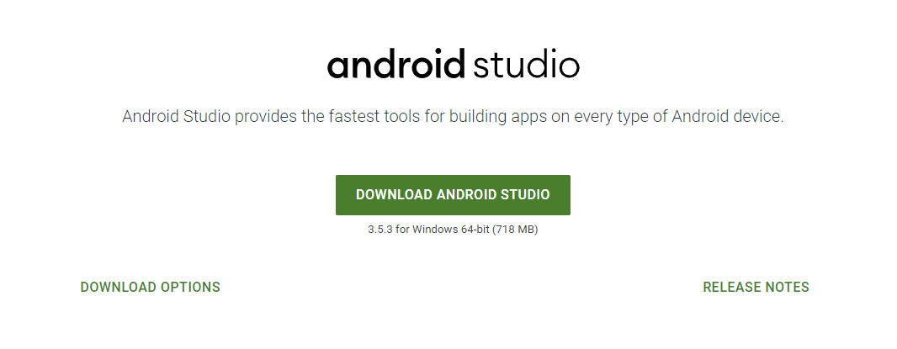
官網下載
Android studio 3.5.3版本 點選Download。

Slide 7
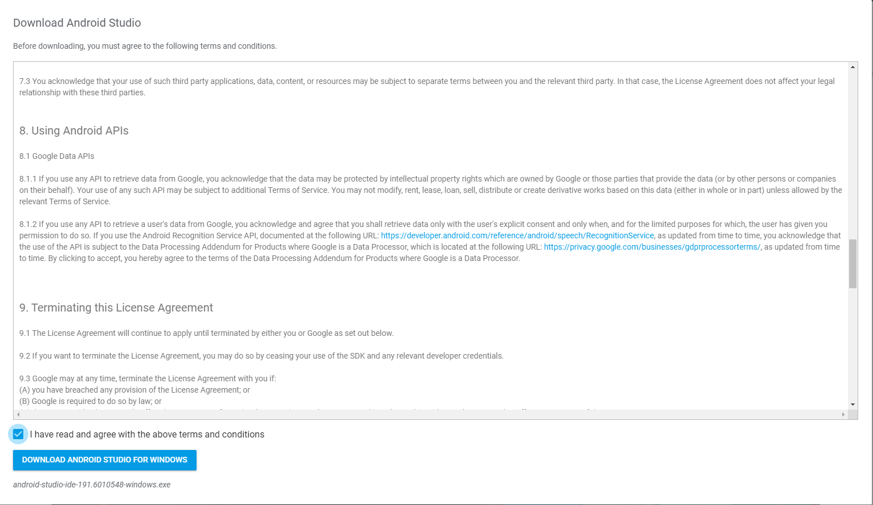
協議同意
點選同意，接下來點擊 Download 就會開始下載。

Slide 8
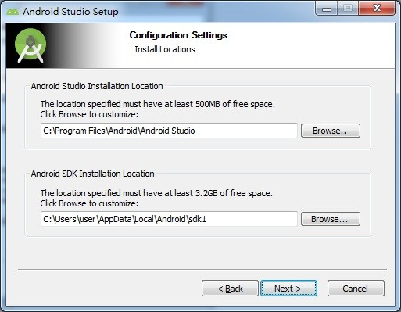
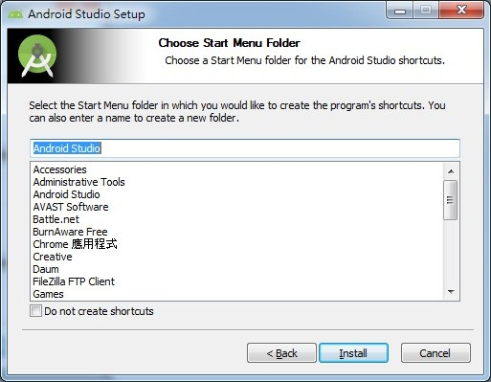
安裝過程
設定 Android Studio 在開始功能表中的項目名稱，使用預設即可，點擊「Install」進行安裝。
執行下載的Android Studio安裝檔，接著一直點擊「Next 」直到下圖步驟，設定Android Studio 與 Android SDK 的安裝路徑，點擊「Next」。

Slide 9
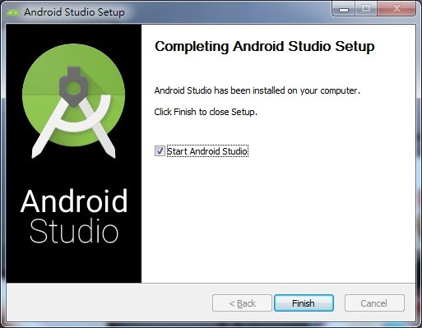
安裝過程
可勾選「Start Android Studio」，點擊「Finish」後會直接啟動 Android Studio。

Slide 10
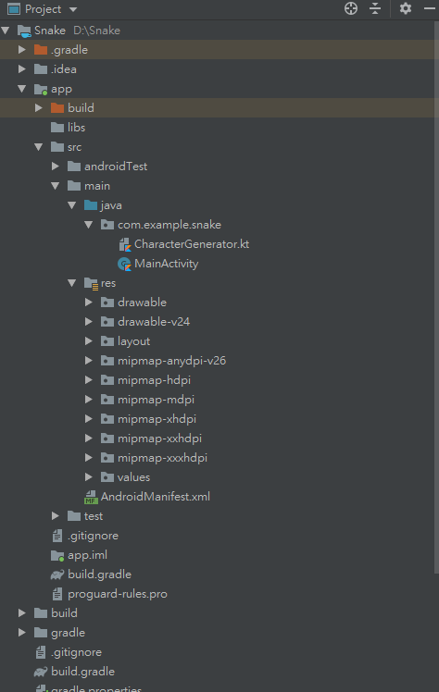
Android 開發環境模組

Slide 11
介面設定

Slide 12
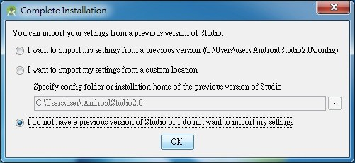
進入介面
第一次執行 Android Studio 時會提示，是否要從以前的版本導入設置，沒有的話使用預設，點擊「OK」。

Slide 13
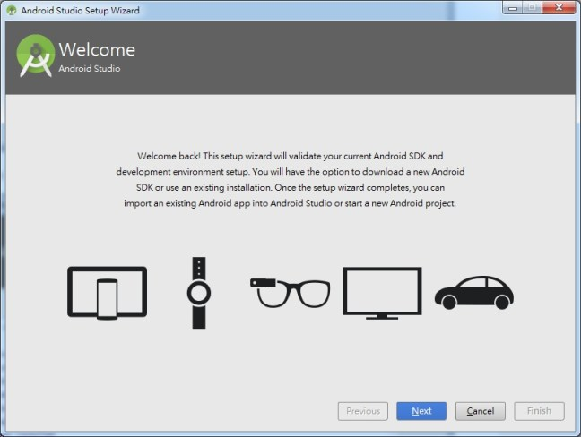
進入介面
看到這畫面代表你Android Studio已經安裝好了，接著要開始安裝Android SDK，繼續點擊「Next」。

Slide 14
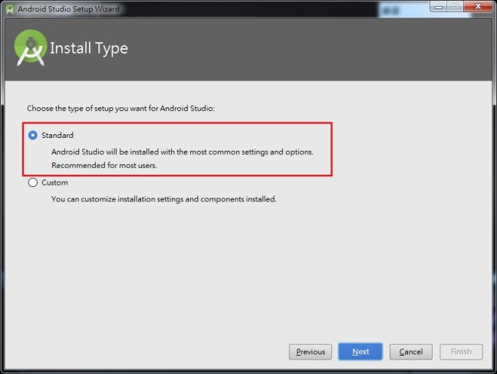
進入介面
安裝類型選擇「Standard」，點擊「Next」。

Slide 15
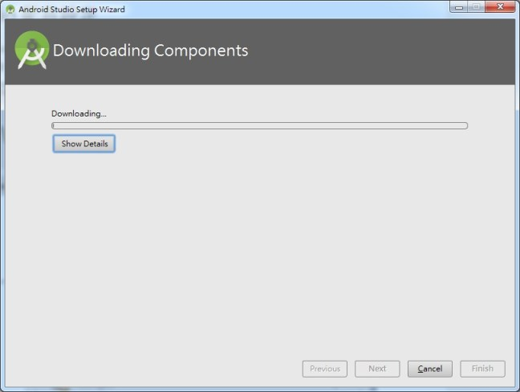
進入介面
接著會自動開始下載Android SDK相關套件（只會下載最新版），這邊等待時候取決於你的網路速度。

Slide 16
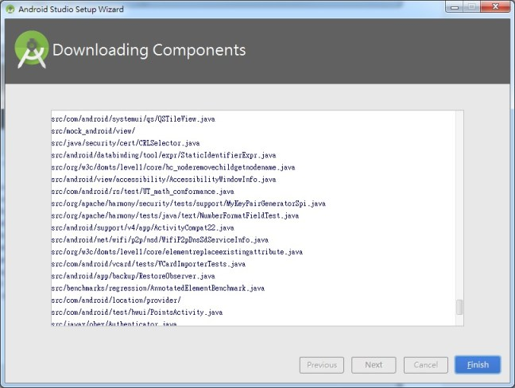
進入介面
介面中間會顯示下載的檔案名稱，當Android SDK下載完畢後最下方會顯示「Done」，接著點擊「Finish」

Slide 17
建立專案

Slide 18
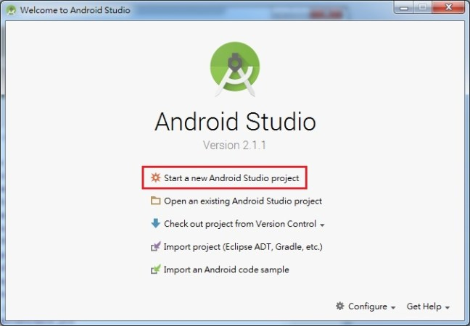
建立專案
3.5.3
選擇「Start a new Android Studio project」，
建立一個Project(專案)準備開發屬於自己的APP。

Slide 19
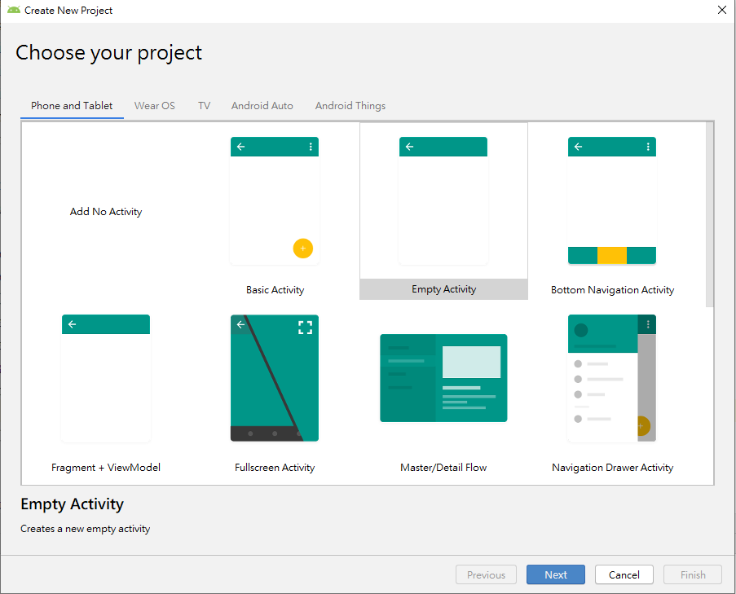
建立專案
點選 Empty Activity 後，點擊 Next。

Slide 20
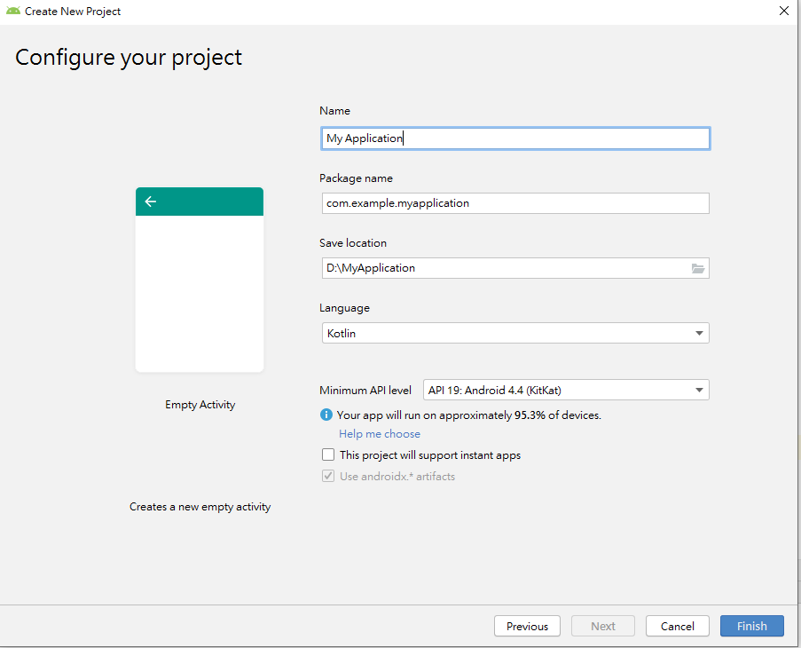
建立專案
設定專案基本配置：
Name：你的APP名稱
Package name：專案的 Java 套件名稱。
Save location：專案的儲存位置，建議可以建立一個專門存放APP專案的資料夾點擊「Next】。
Language：選擇語言，這裡我們選kotlin，另一個為Java。
Minimum API level：當前版本，範例中為4.4版本，下方會提示你所選擇的Android版本限制目前符合的人數佔多少百分比。
[接下來點擊Finish，進入下一階段]

Slide 21
手機模擬器環境設定

Slide 22
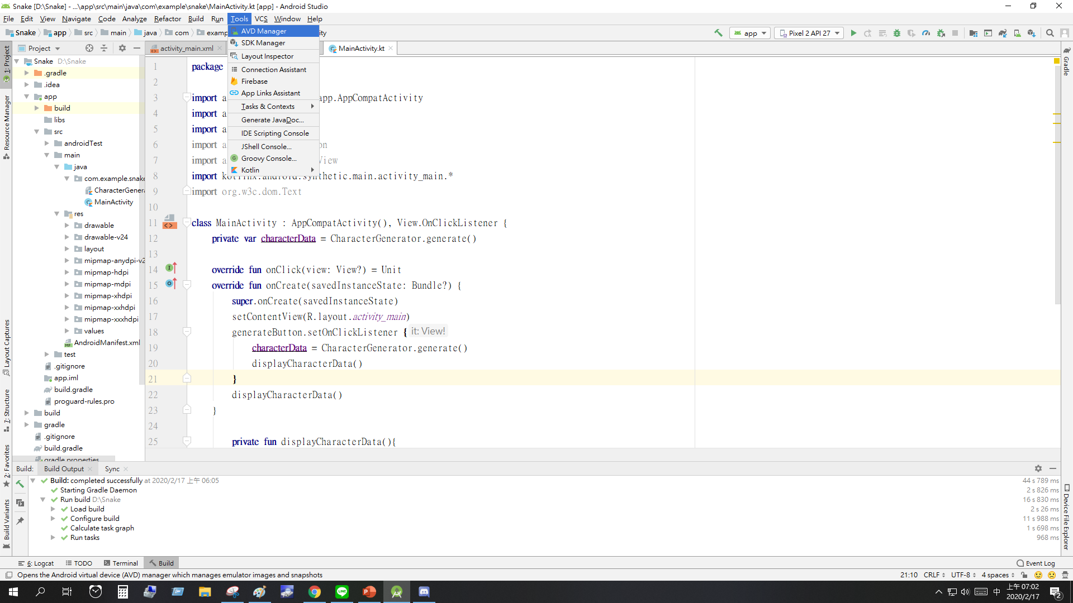
手機模擬器環境設定
點擊 Tools 選擇 AVD Manger

Slide 23
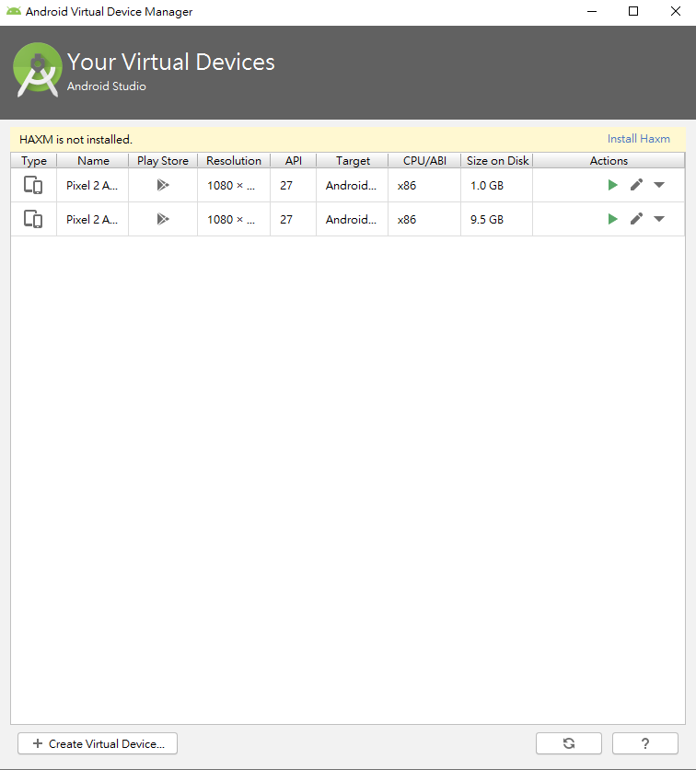
手機模擬器環境設定
點擊左下角Create Virtual Device新增手機模擬器。

Slide 24
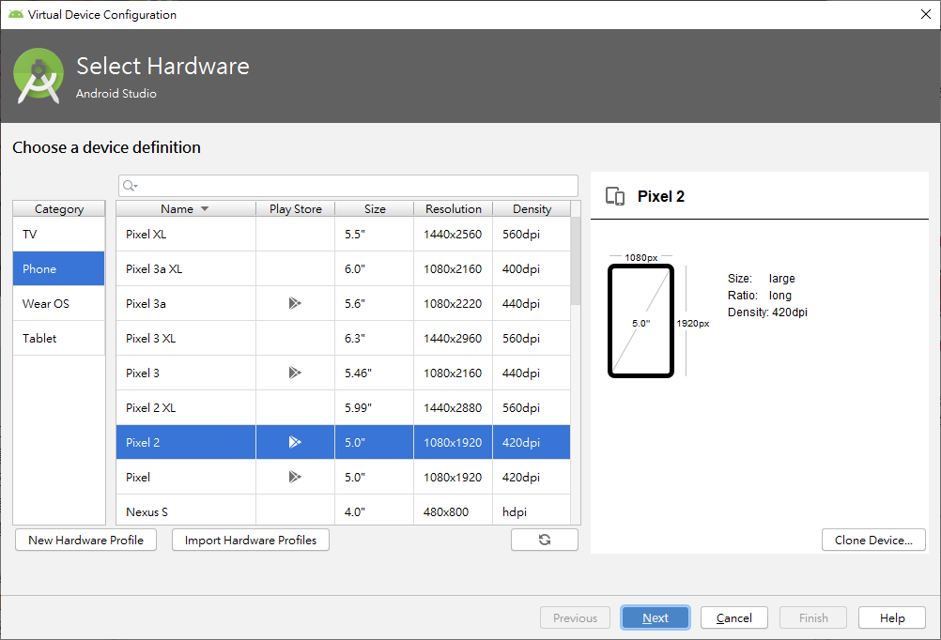
手機模擬器環境設定
預設即可，點擊Next。

Slide 25
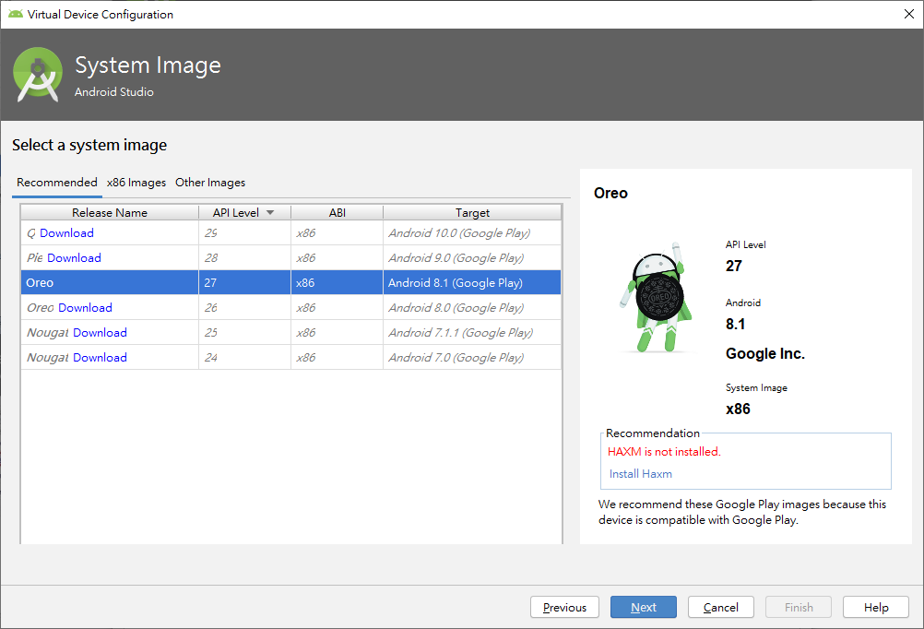
手機模擬器環境設定
Download 27版本後點擊 Next。

Slide 26
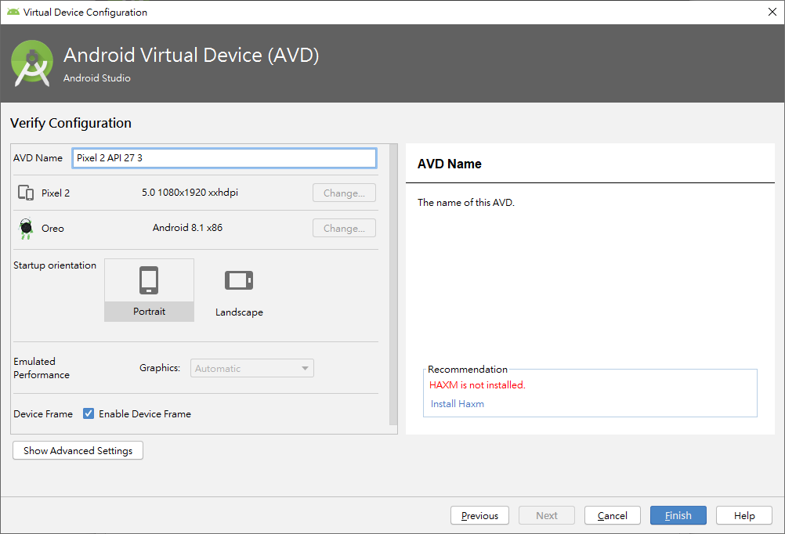
手機模擬器環境設定
繼續點擊finish，即可完成動作。

Slide 27
手機模擬器環境設定
請注意，以上方法僅適用於intle cpu，XAXM為intle的模擬器加速技術，AMD cpu無法使用，這時我們有三項解決方案。

Slide 28
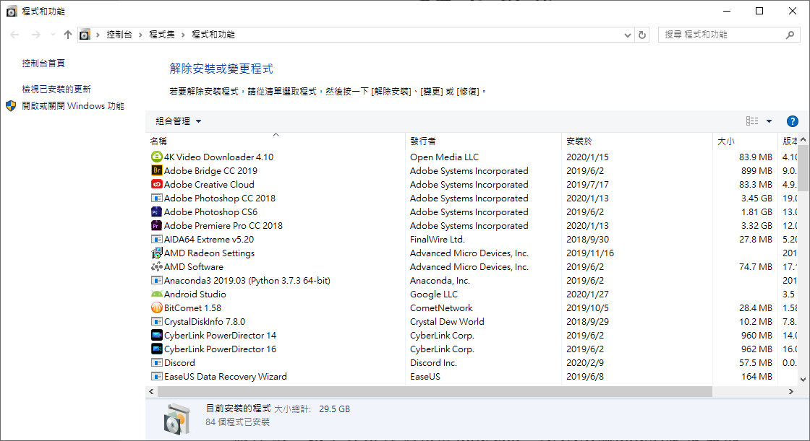
手機模擬器環境設定
方法1：先進入到 控制台>程式集>程式和功能。
點擊 “開啟或關閉Windows功能”。

Slide 29
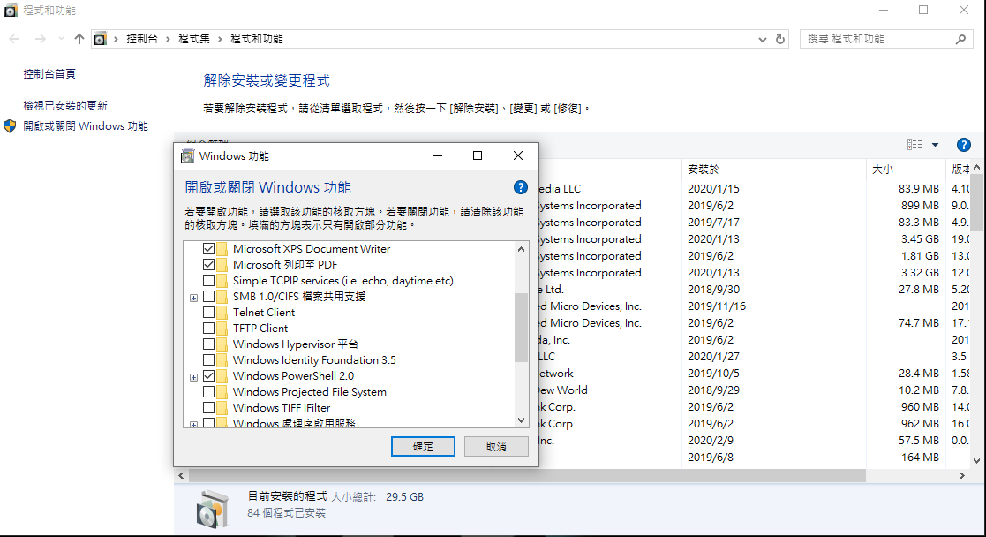
手機模擬器環境設定
將紅框中選項打勾，之後會跳出重新開機視窗，重新開機後就能夠啟動Android studio 中的模擬器了，不過請注意，將此選項勾起會有概率無法進入其他手機模擬器，虛擬機也會出現概率問題，此作法充其量為權宜之計。

Slide 30
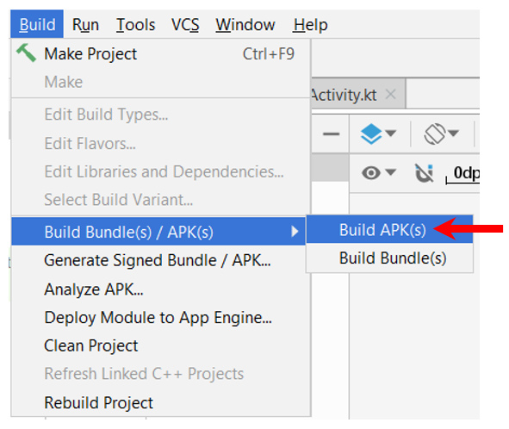
手機模擬器環境設定
方法二: 首先，先建立APK檔
Build → Build Bundle(s)/APK(s) → Build APK(s)

Slide 31
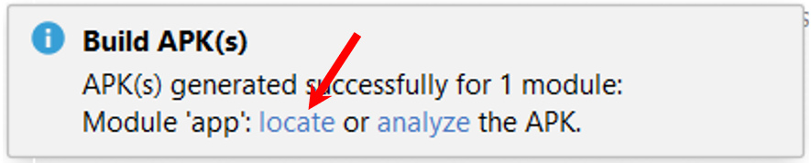
手機模擬器環境設定
建立完後，螢幕下方會出現一個小視窗，點 locate，會開啟檔案所在的目錄。

Slide 32
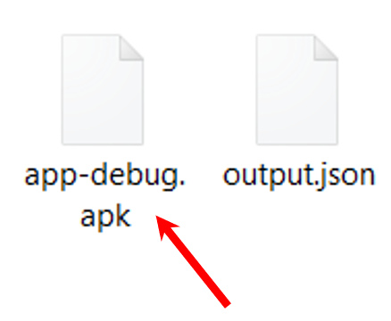
手機模擬器環境設定
把app-debug.apk這個檔案，複製到手機的SD卡或內部儲存空間，或者在電腦上下載手機模擬器，再把這個APK丟進去，之後再進行安裝就好。

Slide 33
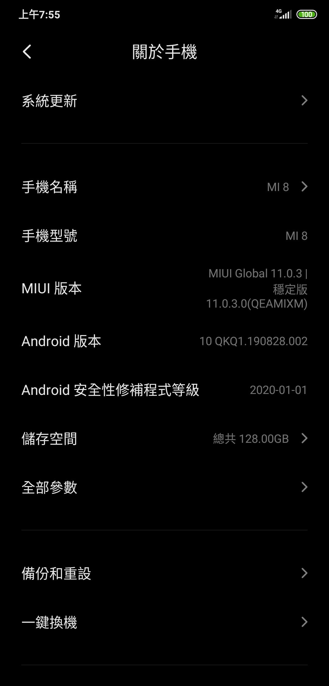
方法三：
首先，要開啟手機上的「開發人員選項」。
根據手機的廠牌和版本，可能路徑會不一樣。
設定 → 系統 → 關於手機 → 軟體資訊對著版本號碼連點，直到成為開發人員為止。
手機模擬器環境設定

Slide 34
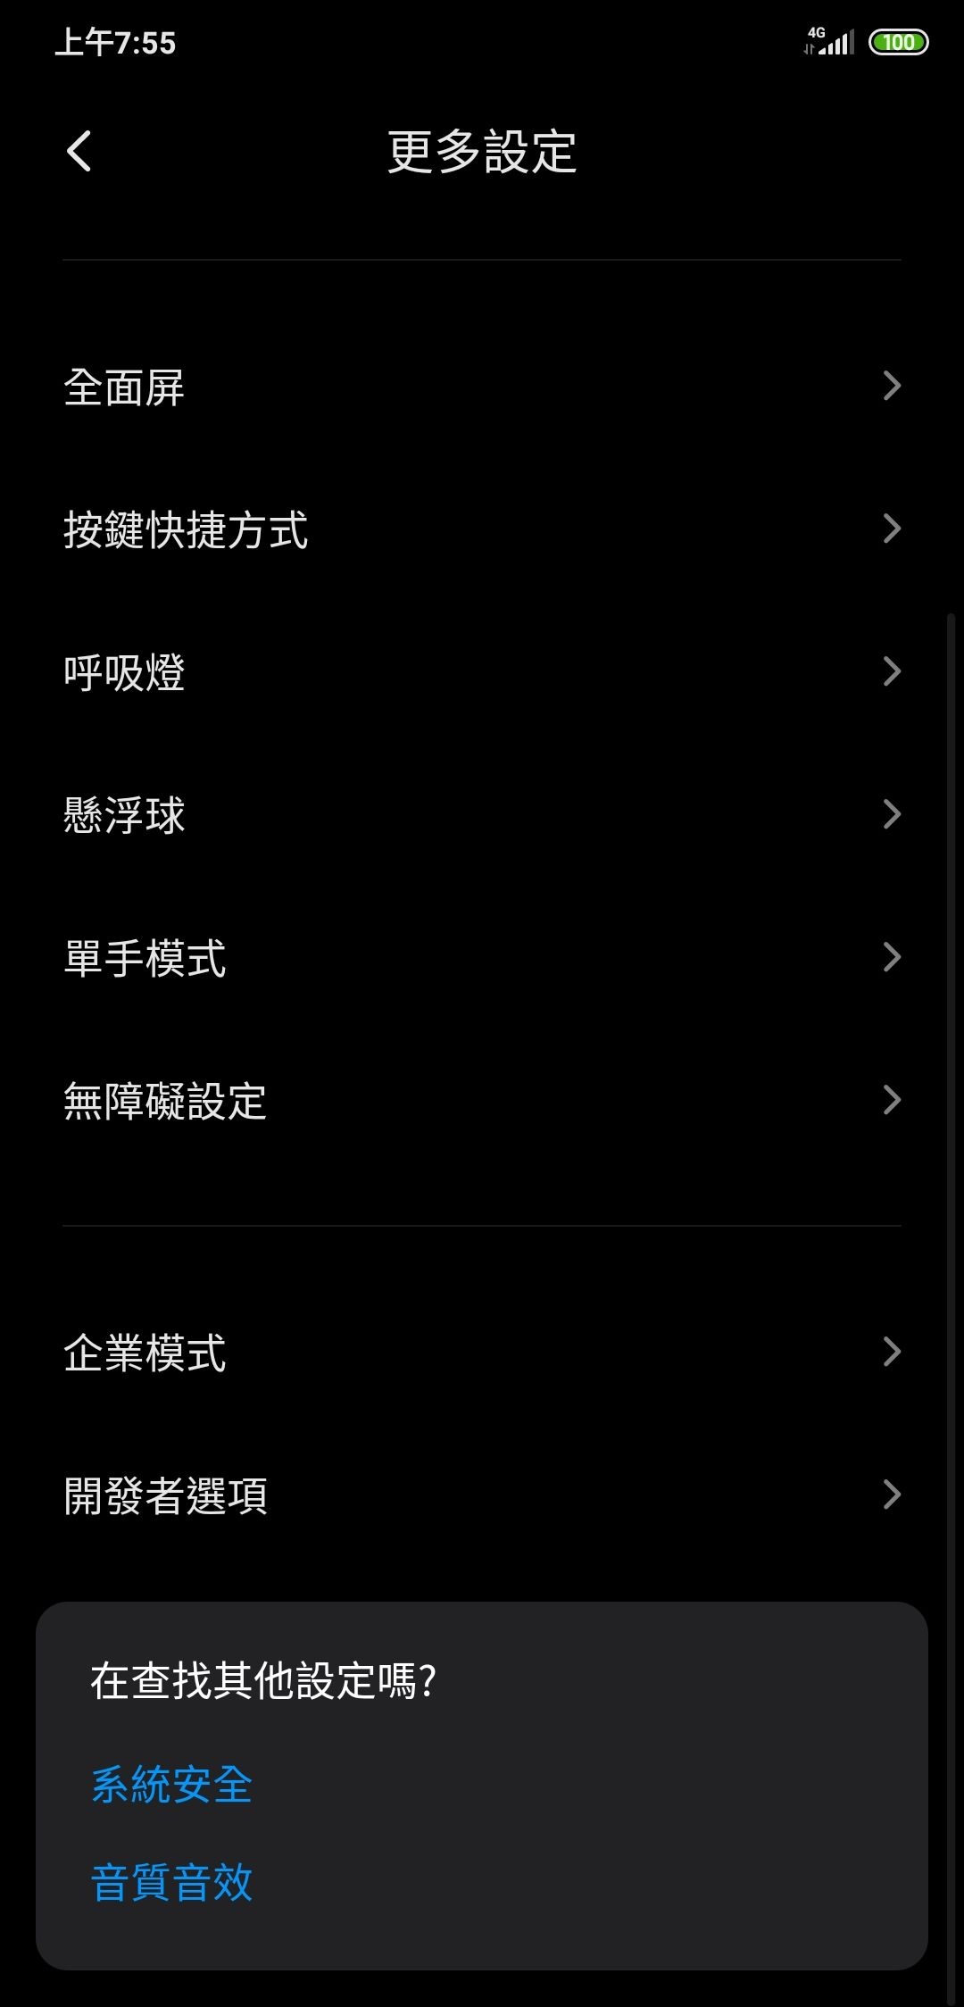
然後進入開發人員選項設定 → 系統 → 開發人員選項。
每支手機具體路徑可能會有所不同。
手機模擬器環境設定

Slide 35
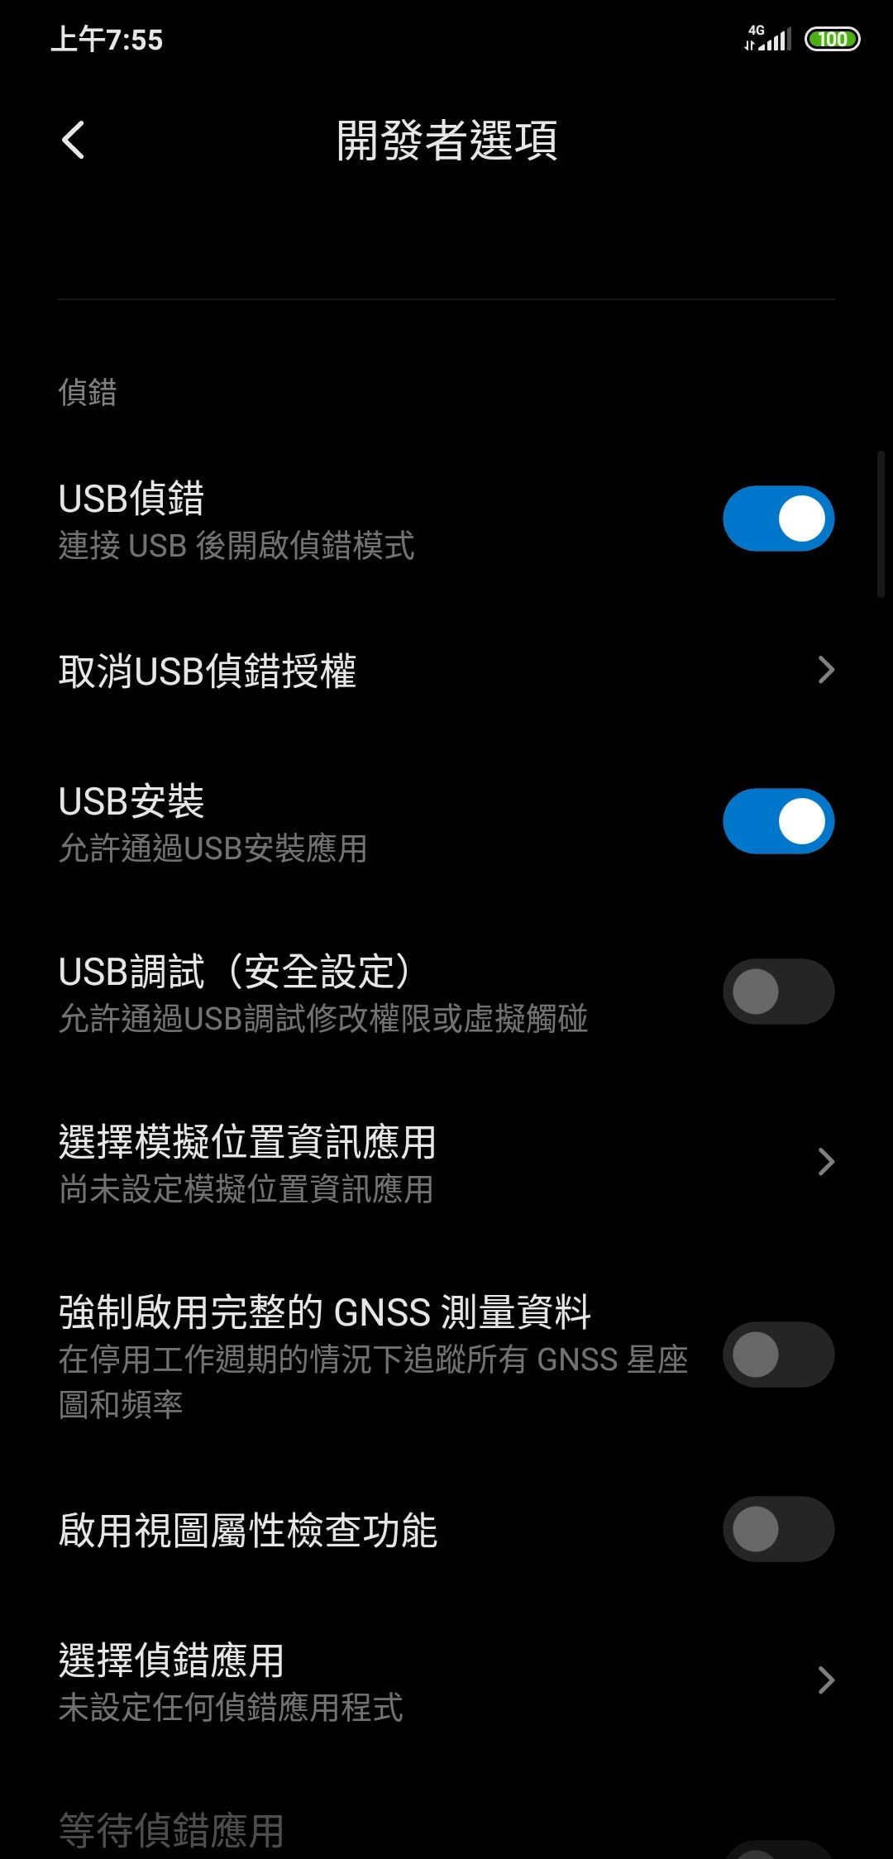
開啟USB偵錯和安裝。
開啟USB偵錯會出現一些安全性問題，按確定。
如果你擔心安全上有風險，用完後再把USB偵錯關掉。
手機模擬器環境設定

Slide 36
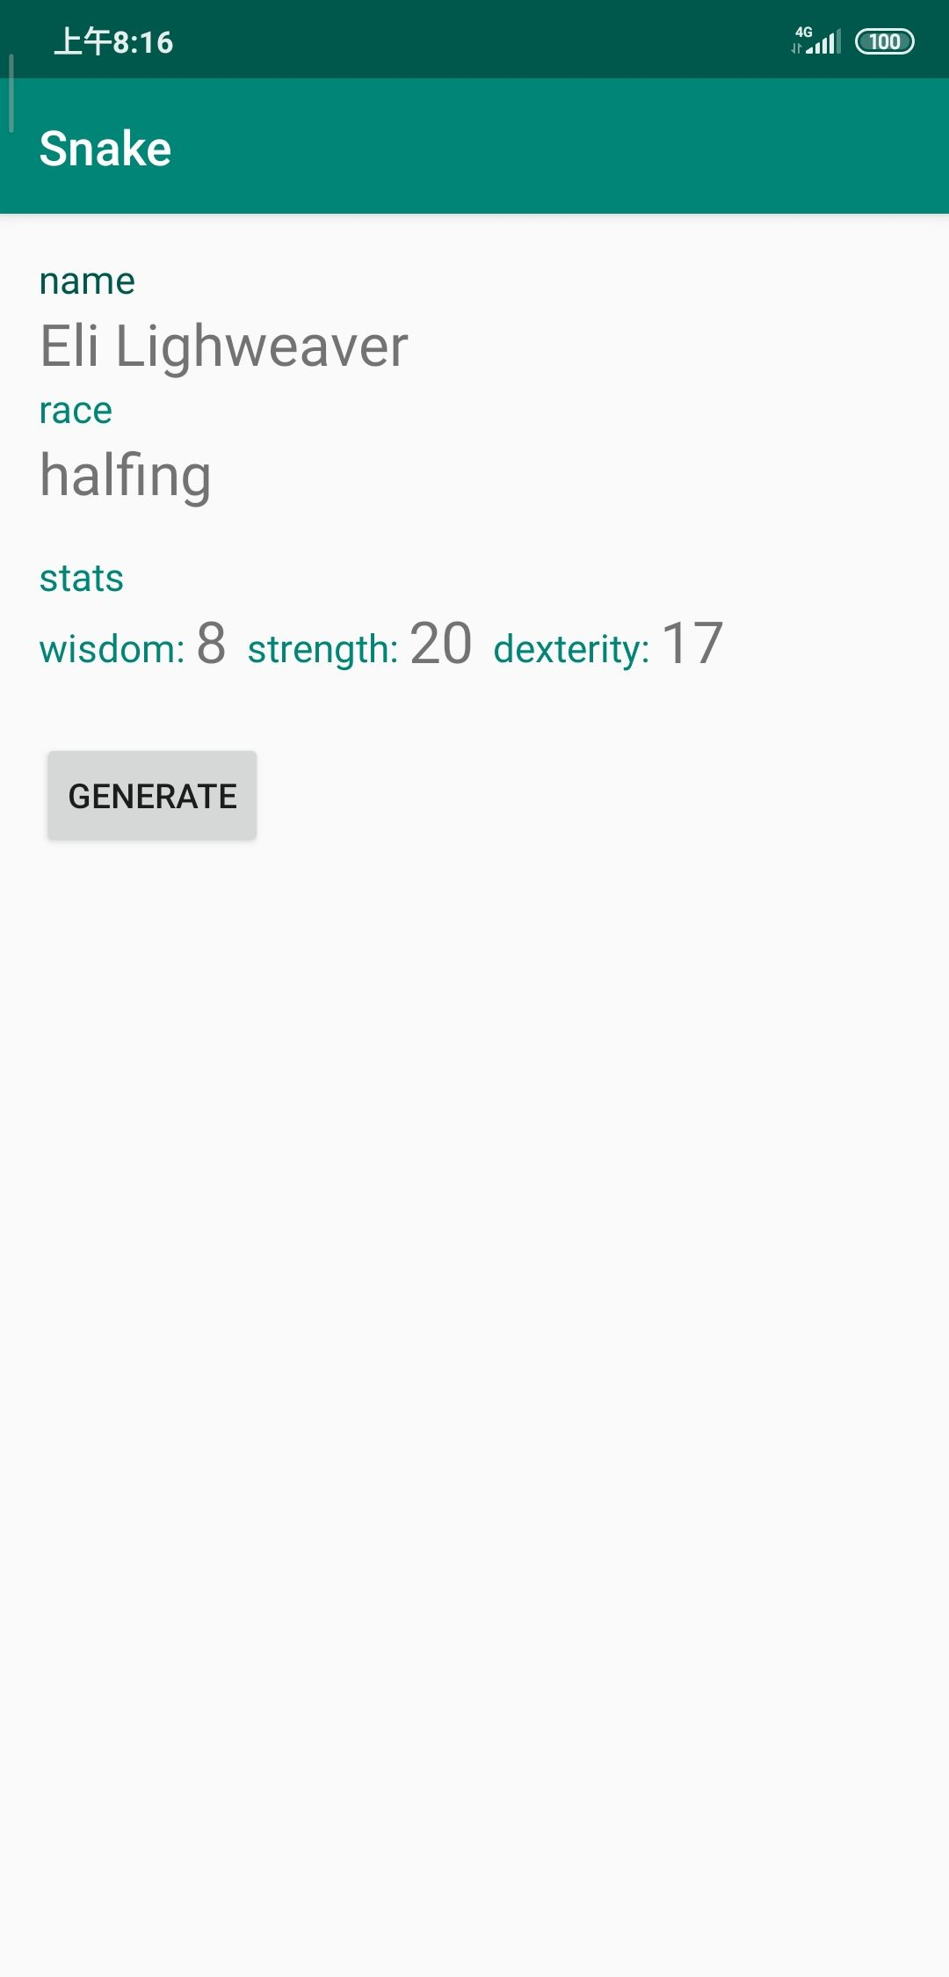
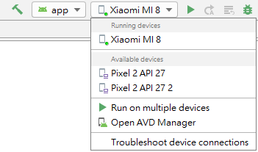
手機模擬器環境設定
你現在應該可以在Android Studio中看到你的裝置了，選擇你的裝置，然後按綠色三角形執行APP。
稍微等個幾秒應該就能在手機上看到執行畫面了。

Slide 37
SDK 參數設定

Slide 38
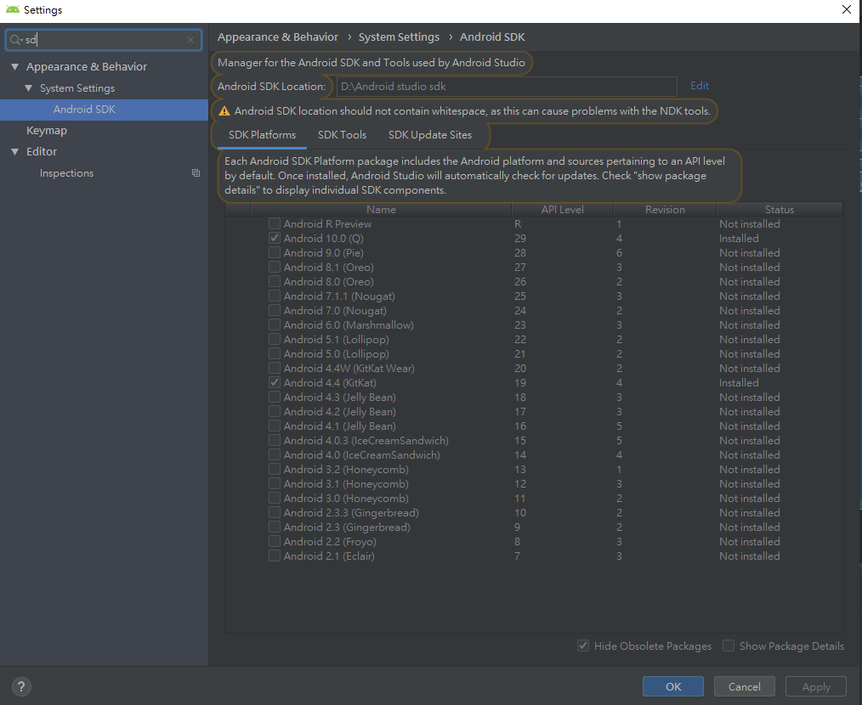
版本選擇，如無下載對應的版本，將於運行階段發生錯誤。
資料存放區域，通常預設為C槽
將所需版本勾選完畢後，點擊Apply便會進行下載動作。

Slide 39
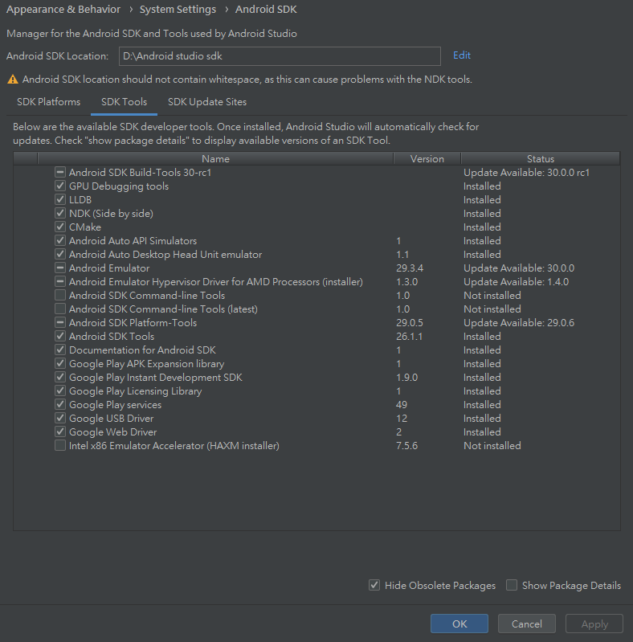
Android-SDK Tools為提供程式開發人員進行程式開發用之模擬器，透過此程式可以了解Android的操作及基本功能。此模擬器上除了無法使用電話相關功能以外，其他功能皆可正常使用。
Android SDK Build-Tools 必需。 Android SDK Platform-Tools 必需。Android SDK Tools 必需。

Slide 40
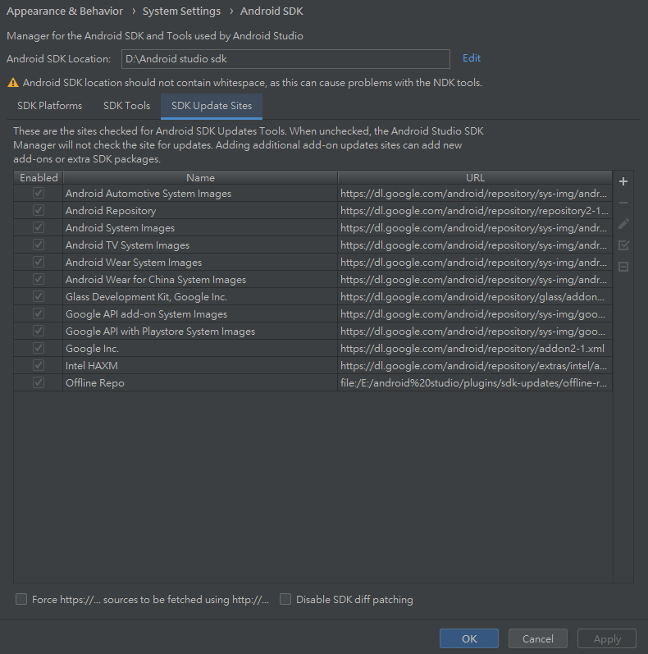
修改或添加SDK 工具網站
要管理Android Studio用於檢查Android工具和第三方工具更新的SDK網站，請點擊SDK Update Sites標籤。您可以添加其他提供自有工具的網站，然後從這些網站下載軟件包。

Slide 41
實作_簡易角色刷新器

Slide 42
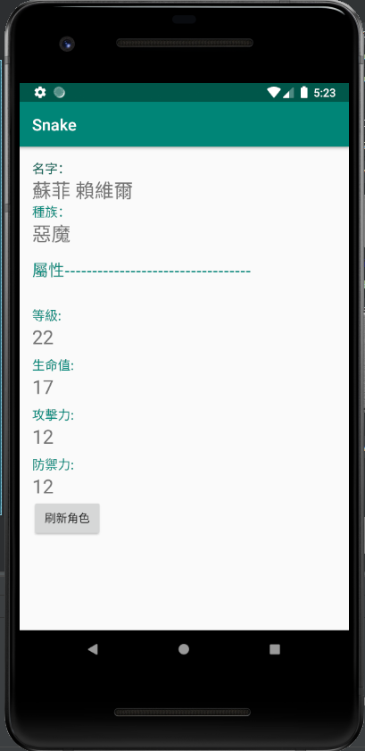
最終呈現結果：
點擊Button即可刷新以上六種參數。

Slide 43
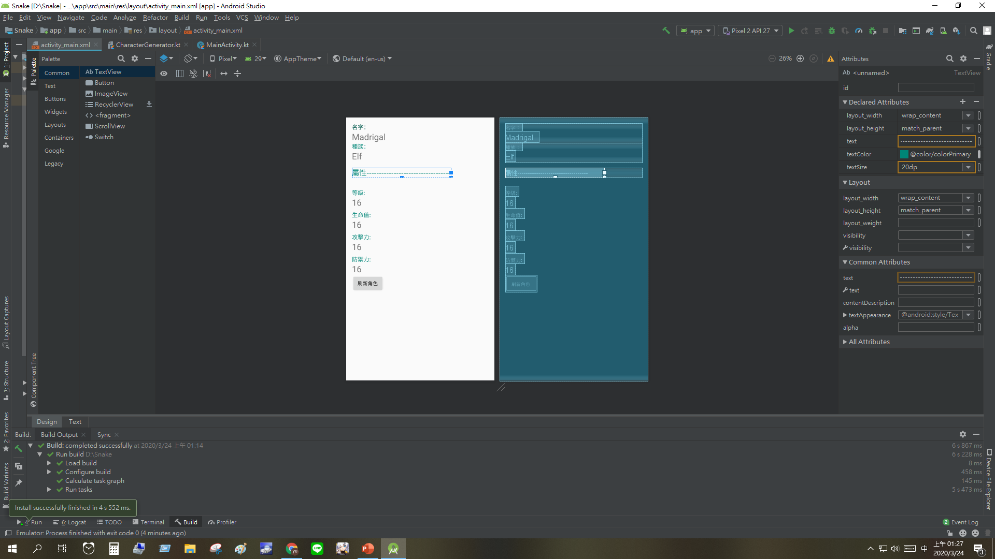
此為layout(佈局)介面，APP的內在佈局都是在這裡誕生的。
接著點擊Text。

Slide 44
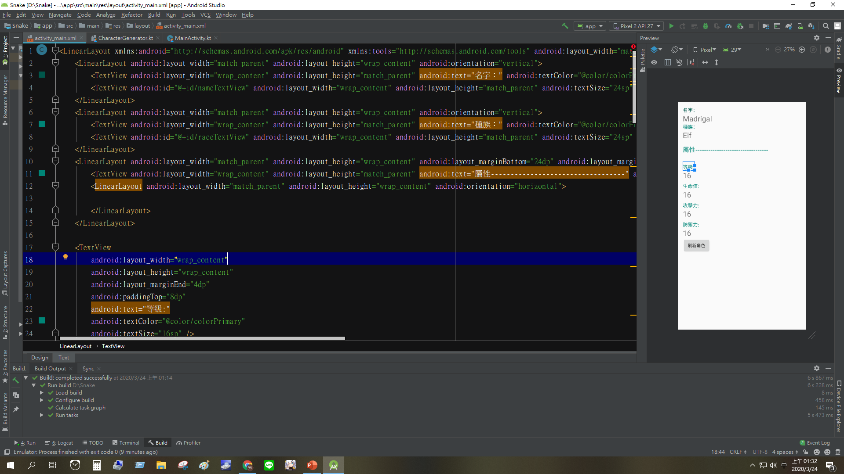
直接將程式碼貼上，即可顯示如右一樣的排版，程式碼會放在下一頁。

Slide 45
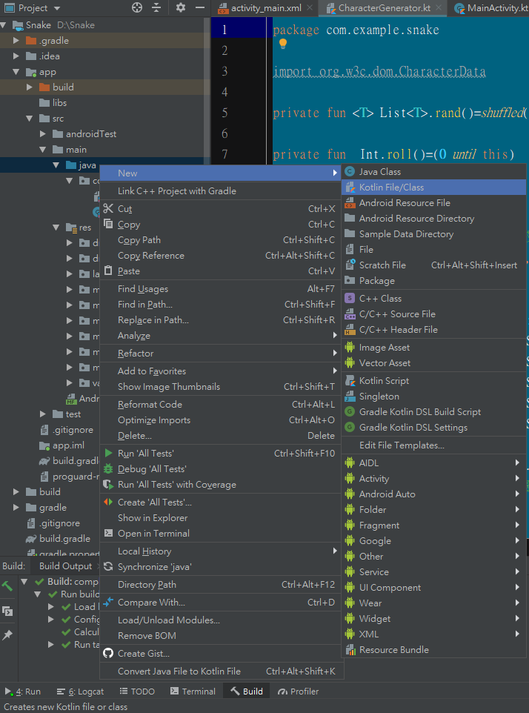
新增 kotlin 類別
接著複製下一頁中的程式碼，於三項中貼上。
(Text ,
Main ,
CharacterGenerator)

Slide 47
尚未完結-施工中

